Slide 1

Pemograman Visual Printing dan Koneksi Database
Muh Ikhwani Saputra

Slide 2
Pemograman Visual
Printing & DB Connection

Slide 3
Printing
Tujuan Pembelajaran
Mahasiswa mampu mengidenfitikasikan Printing
Mahasiswa mampu mencetak Laporan
Mahasiswa mampu mengatur teks yang di cetak
Mahasiswa mampu menghitung Text.
Mahasiswa mampu menghubungkan ke Database.

Slide 4
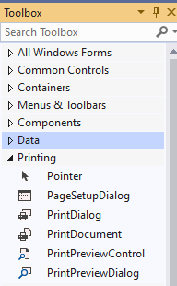
Printing

Slide 5
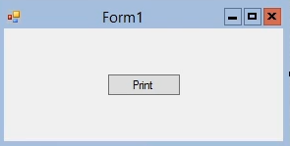
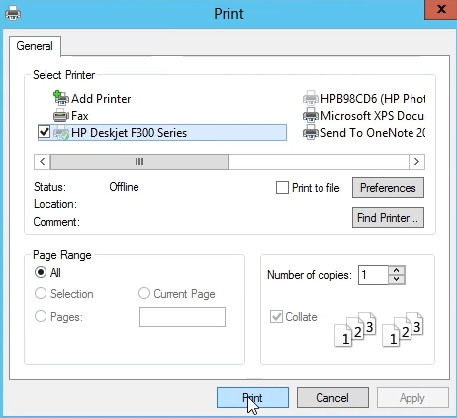
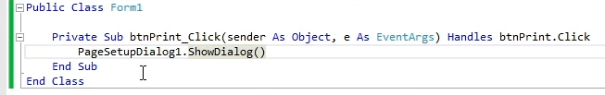
Printing

Slide 6
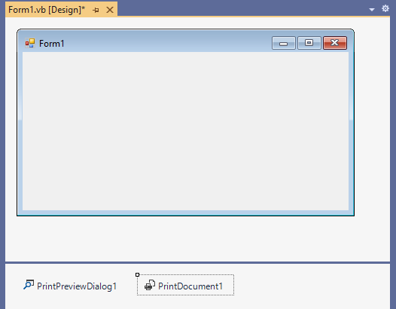
PrintPreviewDialog

Slide 7
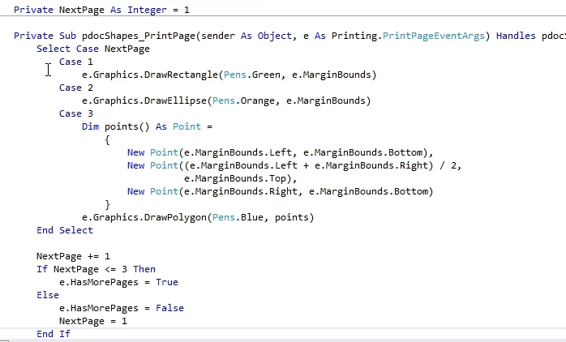
Printing

Slide 8
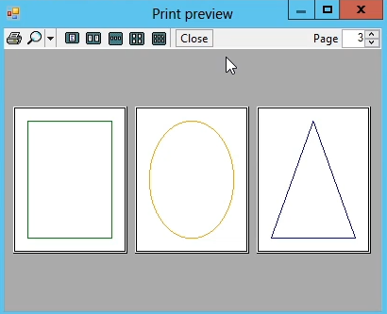
Printing

Slide 9
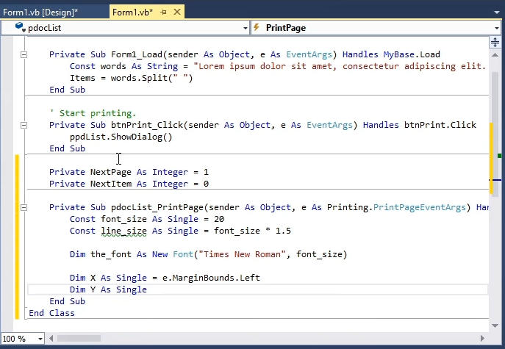
Print a Report

Slide 10
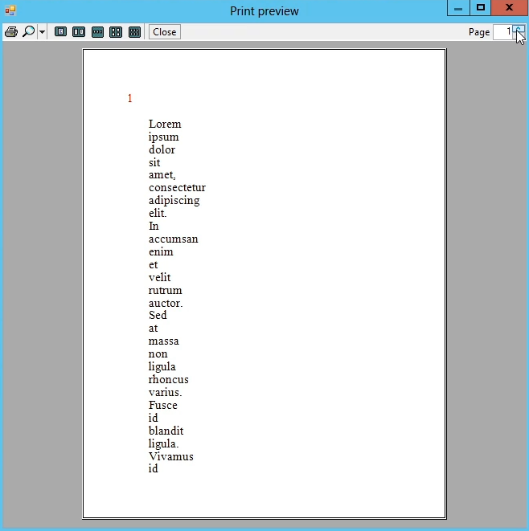
Print Preview

Slide 11
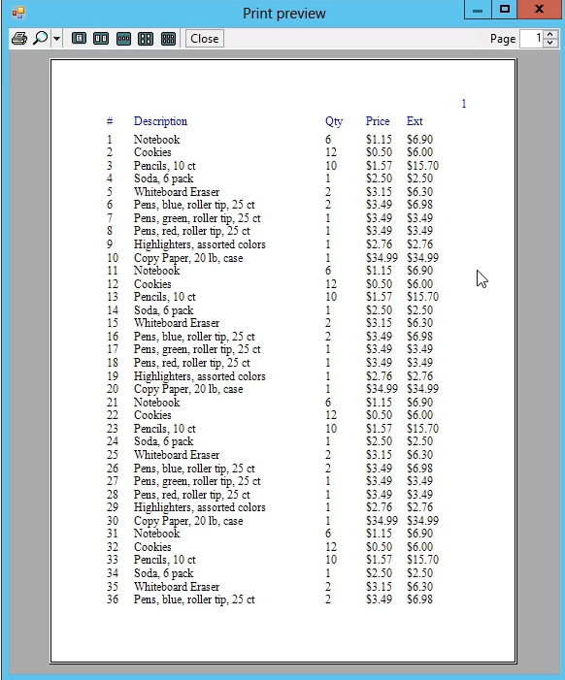
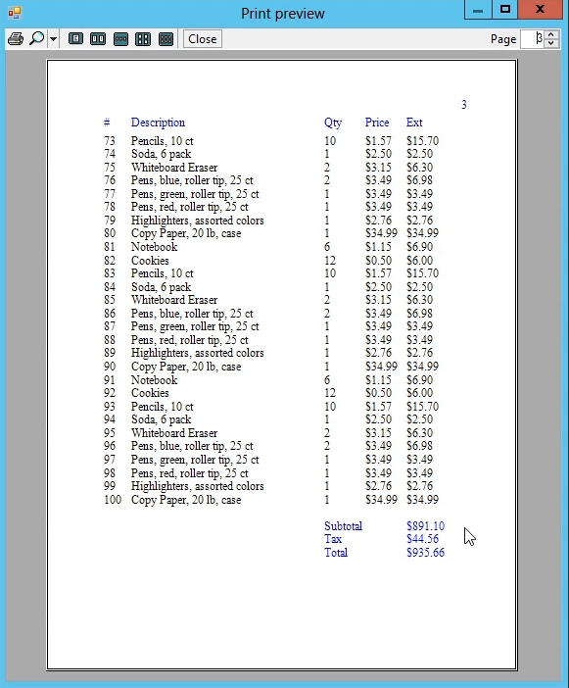
Challenge

Slide 12
VB .NET dan Database

Slide 13
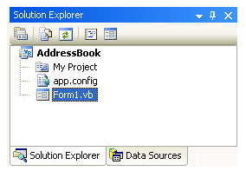
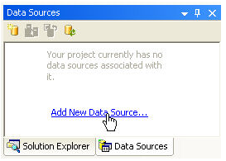
VB .NET dan Database
Pemrograman Database dengan Visual Basic .Net & MS Access
1. Database Wizard
Mulailah dengan sebuah project baru
Click File > New Project dari menu bar
Pilih Windows Application, dan beri nama AddressBook. Click OK
Tempatkan Solution Explorer pada sisi kanan
Pilih Data Sources

Slide 14
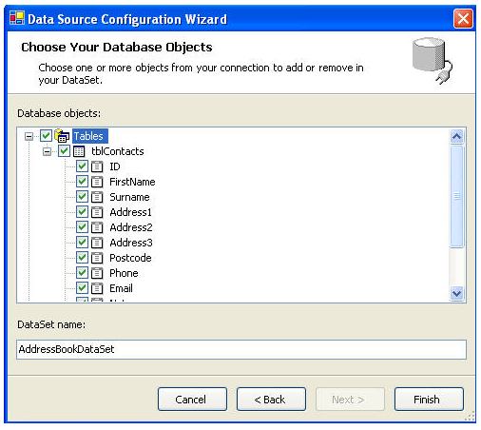
1. Database Wizard
Wizard akan menampilkan semua tables, fields dan objects

Slide 15
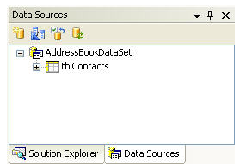
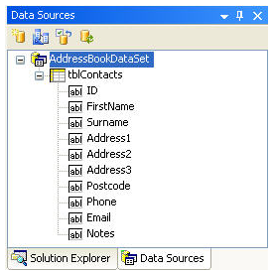
Database Wizard
Area Data Sources akan menampilkan informasi tentang database
Click symbol plus disamping tblContacts

Slide 16
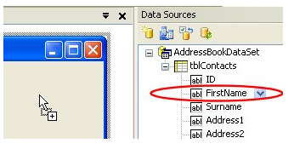
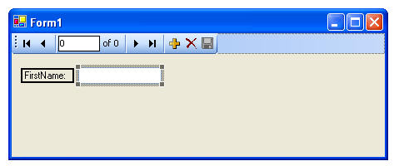
Database Wizard
Untuk menambahkan sebuah Field pada Form
Sebuah textbox dan label akan ditambahkan

Slide 17
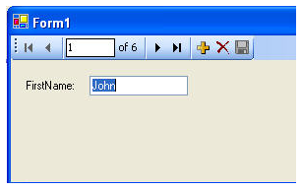
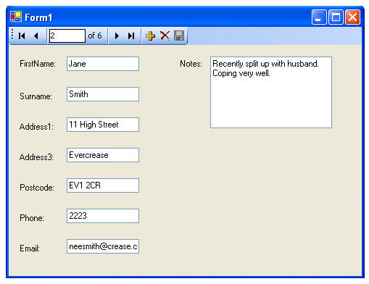
Database Wizard
Jalankan program dengan menekan tombol F5
Drag dan Drop fields yang lainnya

Slide 18
2. Menulis Kode untuk Program Database
Objek Connection
Objek yang diperlukan untuk koneksi ke suatu database
OLE(Object Linking and Embedding)
Memungkinkan untuk koneksi ke sumber data secara umum, dan tidak hanyak databases. Dapat juga digunakan untuk koneksi ke text files, SQL Server, email, dan lainnya
Tambahkan sebuah tombol pada form. Ubah property Namenya menjadi btnLoad
Double click tombol tersebut untuk membuka window code
Tambahkan baris berikut :
Dim con As New OleDb.OleDbConnection
Di atas window code, sebelum Public Class Form 1, ketikan :
Imports System.Data

Slide 19
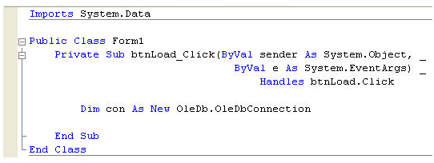
2. Menulis Kode untuk Program Database
Kodenya seperti berikut ini
Ambl dari kotak pop up lalu pilih OleDbConnection
Digunakan untuk koneksi ke database Access

Slide 20
2. Menulis Kode untuk Program Database
Mengatur String Connection
Teknologinya diberi nama Provider; dan menggunakan "Data Source" untuk menentukan database mana yang akan digunakan
con.ConnectionString = "PROVIDER=Microsoft.Jet.OLEDB.4.0;Data Source = C:\AddressBook.mdb"
Bagian pertama menentukan teknologi provider yang akan digunakan, dalam contoh menggunakan koneksi (JET)
Bagian kedua, diketikan setelah titik-koma, menunjukan dimana database yang akan digunakan
Dalam kode di atas, berada di drive C , dalam root folder. Nama file Access yang akan dikoneksikan diberi nama AddressBook.mdb

Slide 21
2. Menulis Kode untuk Program Database
Membuka Koneksi
Metode Open dari Objek Connection :
Metode Close dari Objek Connection :
con.Open( )
MsgBox("A Connection to the Database is now open“)
con.Close()
MsgBox("The Connection to the Database is now Closed“)

Slide 22
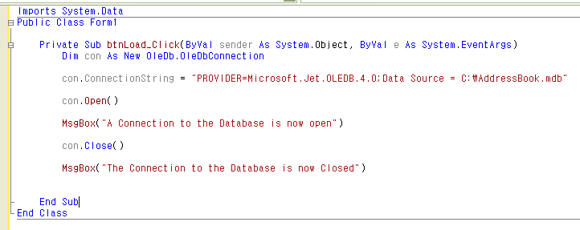
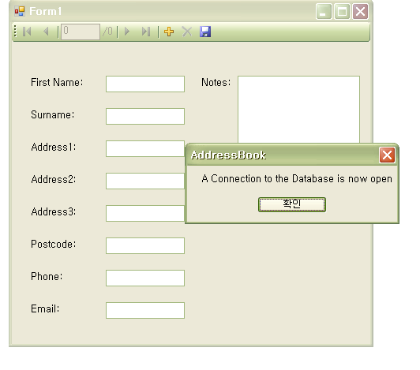
2. Menulis Kode untuk Program Database
Window Koding
Test kodenya

Slide 23
3. Data Sets dan Data Adapters
Data Sets
DataSet adalah bertahan dalam memori dan data di dalamnya dapat dimanipulasi dan diperbarui secara terpisah dari database.
Ketika penggunaan DataSet ini selesai, perubahan dapat dilakukan kembali ke pusat database untuk diperbaharui.
Data dalam DataSet dapat dimuat dari sumber data yang valid seperti database server Microsoft SQL, Oracle atau database dari database Microsoft Access.
Data Adapter
DataAdapter adalah kelas inti pada dasarnya adalah perantara memfasilitasi semua komunikasi antara database dan DataSet.
DataAdapter digunakan baik untuk mengisi DataTable atau DataSet dengan data dari database
DataAdapter bisa melakukan perubahan ke database dengan memanggil metode Update.

Slide 24
3. Data Sets dan Data Adapters
Data Adapter dan DataSet adalah object
OleDb.OleDbDataAdapter
memanggil da
Menjaga referensi ke Data Adapter
da = New OleDb.OleDbDataAdapter(sql, con)
Membuat objek Data Adapter baru
Diperlukan dua hal untuk diletakan diantara tanda kurung dari deklarasi objek.
SQL string dan objek connection
Objek Connection disimpan dalam variable dengan nama con
Dim ds As New DataSet Dim da As OleDb.OleDbDataAdapter
da = New OleDb.OleDbDataAdapter(sql, con)

Slide 25
Pemograman Visual
Printing & DB Connection

